Slide 1
Python编程课程
@第一阶段Level01-第一节Python课 lesson01-@2022.Mar.26.Sunday

Slide 2
Python编程课程@第一阶段-第一节@2022.Mar.26
Topic #1，Python开发环境配置
Topic #2，Visual Studio Code使用指南
Topic #3，PyCharm使用指南
Topic #4，GitHub和Git使用指南
Topic #5，第一个Python程序“Hello World”
Topic #6，ChatGPT, Copilot (GPT-4加强版)和“Hello World”
Topic #7，AI(Artificial Intelligence)和Python编程语言

Slide 3
Topic #1，Python开发环境配置
Anaconda, https://www.anaconda.com/products/distribution/start-coding-immediately
Conda是一个管理版本和Python环境的工具
Python官网, https://www.python.org/

Slide 4
Topic #1，Python开发环境配置- Anaconda
创建环境 (conda create --name py3913 python= 3.9.13)
激活环境 (activate py3913 for Windows, source activate py3913 for MacOS)
返回主环境 (deactivate py3913 for Windows, source deactivate py3913 for MacOS)
删除环境 (conda remove --name py3913 --all)
查看系统中的所有环境 (conda info -e)
Conda的包管理 (安装库， 查看某个环境的已安装包， 搜索package的信息， 安装package到指定的环境， 更新package， 删除package， 更新conda， 更新anaconda， 更新python)

Slide 5
Topic # 2，Visual Studio Code使用指南
下载
https://code.visualstudio.com/
帮助文档
https://code.visualstudio.com/docs
https://code.visualstudio.com/docs/python/python-tutorial
Quick Start
下载安装Visual Studio Code
安装Extension: Python Extension
Extensions for Visual Studio Code
https://marketplace.visualstudio.com
推荐： Tabnine, Bracket Pair Colorizer, Python Snippets, Python Test Explorer for Visual Studio Code, Configuring Debug, Better Comments, AutoDocstring, Python Indent)
其他

Slide 6
Topic # 3，PyCharm使用指南
下载， https://www.jetbrains.com/pycharm/download/
帮助文档， https://www.jetbrains.com/help/pycharm/installation-guide.html

Slide 7
Topic # 4，GitHub和Git使用指南
GitHub代码托管平台，https://github.com/
码云代码托管平台，https://gitee.com/
Git工具

Slide 8
Topic # 5，第一个Python程序“Hello World”
print(”hello world”)

Slide 9
Topic # 6，ChatGPT, Copilot (GPT-4加强版)和“Hello World”

Slide 10
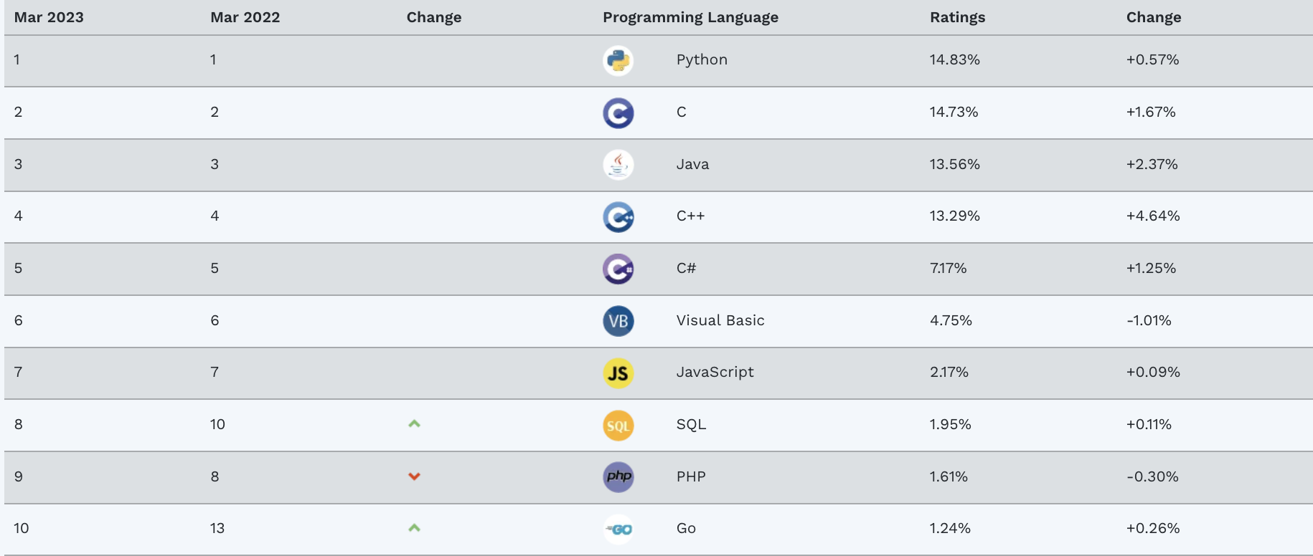
Topic # 7，AI(Artificial Intelligence)和Python编程语言
TIOBE Index for March 2023, https://www.tiobe.com/tiobe-index/

Slide 11
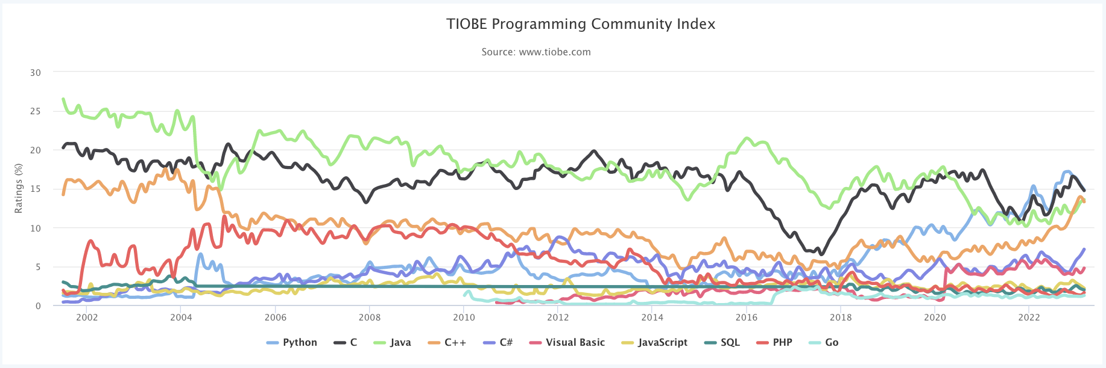
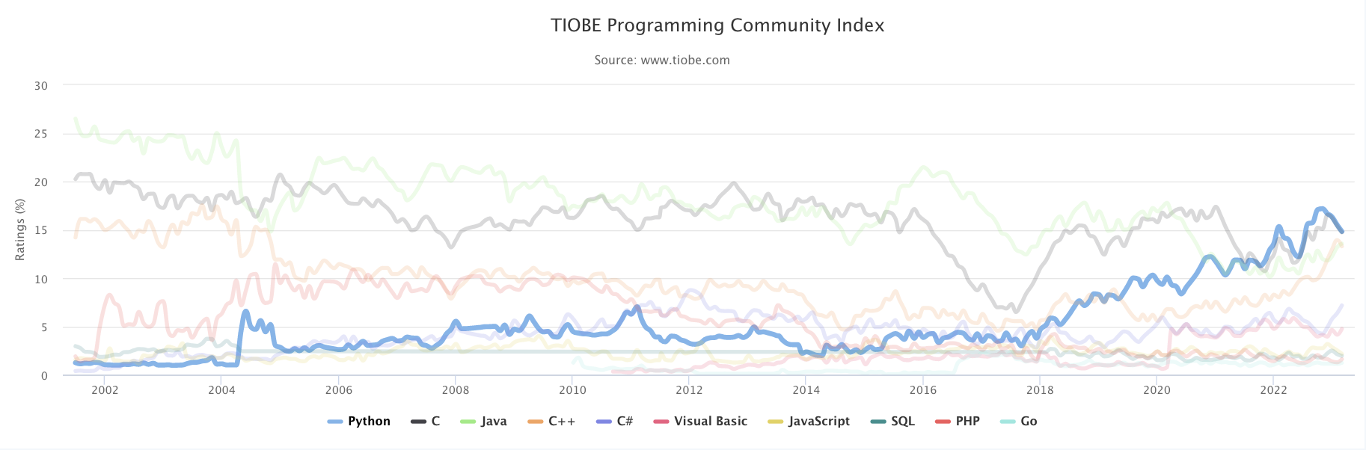
Topic # 7，AI(Artificial Intelligence)和Python编程语言

Slide 12
Topic # 7，AI(Artificial Intelligence)和Python编程语言
AI工程师/算法工程师的首选编程语言
开发者社区活跃
版本稳定持续更新
有大量活跃的第三方库

